Slide 1


Онлайн-образование

Slide 2


Не забыть включить запись!

Slide 3
Меня хорошо видно && слышно?
Ставьте , если все хорошо
Напишите в чат, если есть проблемы
+

Slide 4

Архитектура
Баранов Леонид
QA automation
tg: @leo_bb

Slide 5




Правила вебинара
Активно участвуем
Задаем вопрос в чат или голосом
Off-topic обсуждаем в Slack #канал группы или #general
Вопросы вижу в чате, могу ответить не сразу

Slide 6
Маршрут вебинара
Хороший && Плохой
Архитектура
Паттерны
Вопросы и рефлексия

Slide 7

Что можно считать хорошим кодом?
Назовите ваши
критерии

Slide 8

Спагетти код

Slide 9
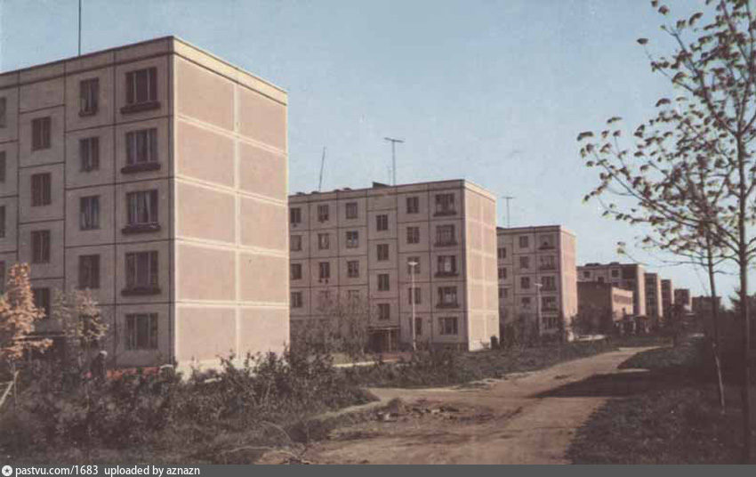
Архитектура
Архитектура программного обеспечения (англ. software architecture) — совокупность важнейших решений об организации программной системы. Архитектура включает:
выбор структурных элементов и их интерфейсов, с помощью которых составлена система, а также их поведения в рамках сотрудничества структурных элементов;
соединение выбранных элементов структуры и поведения во всё более крупные системы;
архитектурный стиль, который направляет всю организацию — все элементы, их интерфейсы, их сотрудничество и их соединение.
Документирование архитектуры программного обеспечения (ПО) упрощает процесс коммуникации между разработчиками, позволяет зафиксировать принятые проектные решения и предоставить информацию о них эксплуатационному персоналу системы, повторно использовать компоненты и шаблоны проекта в других.

Slide 10
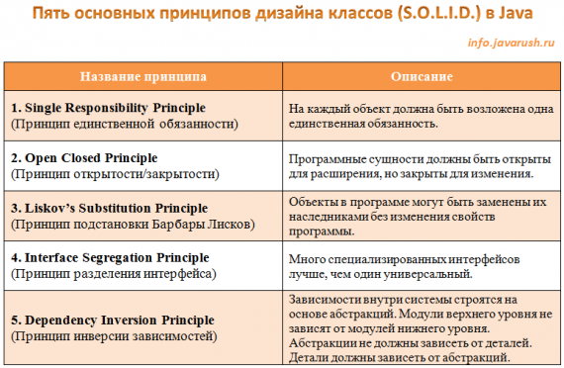
SOLID

Slide 11




Framework

Slide 12

Patterns

Slide 13
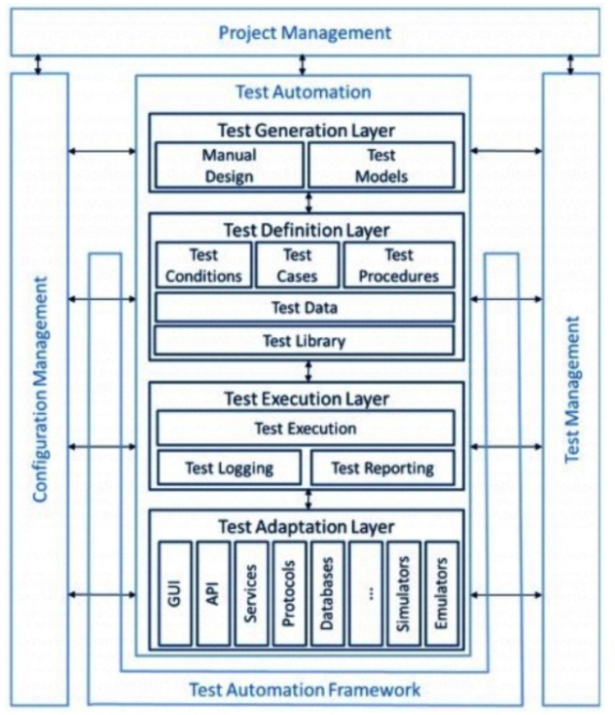

Slide 14

Рефлексия
Отметьте 3 пункта, которые вам запомнились с вебинара
?
Что вы будете применять в работе из сегодняшнего вебинара?

Slide 15
Заполните, пожалуйста,
опрос о занятии по ссылке в чате

Slide 16
До новых встреч! Приходите на следующие занятия
Баранов Леонид
@leo_bb

